Slide 1
Dados Estatísticos
Thiago Juntolli Vilhena
Gerência Técnica de Dados de Mercado (GTDM)

Slide 2
Roteiro:
Introdução / Contextualização.
Regulamentação.
Fiscalização da qualidade dos dados.
A base de Dados Estatístico do transporte aéreo brasileiro.

Slide 3
1 - Contextualização
Breve histórico da base de dados.
Quem é a GTDM.
Quais são as empresas aéreas.
A importância da base de dados.
Compromisso com organismos internacionais.

Slide 4

Breve histórico
2005
Criação da Anac
Legislação herdada do Departamento de Aviação Civil
2010
Sistemas informatizados
Sintac e DataVoo
2011
Revisão da legislação
Resolução nº 191/2011 e Portarias
2012
Início da divulgação dos dados
Base de dados e Business Intelligence

Slide 5
Gerência Técnica de Dados de Mercado
Superintendência de Serviços Aéreos - SAS.
Gerência de Acompanhamento de Mercado – GEAC.
Gerência Técnica de Dados de Mercado – GTDM.
Gerência Técnica de Estudos e Inovação – GTEI.

Slide 6
Empresas Aéreas
Representatividade no mercado de passageiro ou carga.
Aviação comercial.
12 empresas (doméstico) + 60 empresas (internacional).

Slide 7
Voltando aos tópicos
Breve histórico da base de dados.
Quem é a GTDM.
Quais são as empresas aéreas.
A importância da base de dados.
Compromisso com organismos internacionais.

Slide 8
2 – Regulamentação
Resolução 191/2011.
Portaria 3.506/2019 (brasileiras).
Portaria 3.507/2019 (estrangeiras).

Slide 9
Resolução 191/2011
Art. 1º As empresas brasileiras e estrangeiras que exploram serviços de transporte aéreo público no país deverão fornecer mensalmente à ANAC, até o dia 10 (dez) do mês subsequente ao mês de referência e de acordo com as instruções a serem expedidas pela Superintendência de Regulação Econômica e Acompanhamento de Mercado - SRE, os dados estatísticos das operações por elas realizadas.

Slide 10
Resolução 191/2011
§ 1º As empresas brasileiras:
I - empresa; II - Hotran; III - identificação do voo e etapa; IV - data prevista e de realização da etapa de voo; V - aeroportos de origem e destino; VI - consumo de combustível; VII - aeronave; VIII - horários de partida e chegada; IX - quantidade de assentos oferecidos; X - capacidade da aeronave (payload); XI - quantidade de passageiros transportados; XII - volume de carga transportada; XIII - distância de voo; XIV - código de trânsito (Cotran); XV - tipo de linha; XVI - dígito identificador; XVII - volume de correio transportado; XVIII - volume de bagagem transportada.

Slide 11
Resolução 191/2011
§ 2º As empresas estrangeiras:
I - empresa; II - Hotran; III - identificação do voo e etapa; IV - data prevista e de realização da etapa de voo; V - aeroportos de origem e destino; VI - aeronave; VII - horários de partida e chegada; VIII - quantidade de assentos oferecidos; IX - capacidade da aeronave (payload); X - quantidade de passageiros transportados; XI - volume de carga transportada; XII - distância de voo; XIII - dígito identificador; XIV - volume de correio transportado.

Slide 12
Resolução 191/2011
As empresas de táxi aéreo ficam dispensadas do fornecimento dos dados estatísticos de que trata esta Resolução.
A inexatidão, a inconsistência, a imprecisão ou a adulteração de documentos, dados ou informações fornecidos à Anac caracterizará infração.
A estrutura e os procedimentos de remessa dos dados estatísticos serão estabelecidos em Portaria.

Slide 13
Portarias 3.506 e 3.507 de 2019
Estabelece os procedimentos para fornecimento dos dados estatísticos das empresas de transporte aéreo público regular e não regular que operam no Brasil, exceto as de táxi aéreo.
Para fins do disposto no caput, considera-se empresa de táxi aéreo aquelas certificadas de acordo com o RBAC 135 e cujas Especificações Operativas não apresentem espécie de serviço "Operação Complementar" ou outra que venha a substituí-la.

Slide 14
Portarias 3.506 e 3.507 de 2019
As empresas deverão fornecer os dados estatísticos de todos os voos nos quais haja pelo menos uma decolagem ou pouso no Brasil e cuja primeira etapa tenha início previsto no mês de referência do relatório, incluindo as operações regulares e não regulares, remuneradas e não remuneradas, domésticas e internacionais, de passageiros, carga e correio.
Dispensa-se o registro de operações em que não haja embarque ou desembarque de passageiros, carga e correio no Brasil, tais como pousos técnicos, sobrevoos, voos de instrução e de treinamento.
O envio do relatório deverá ser realizado até o dia dez do mês subsequente ao mês de referência pelo Sistema de Envio dos Dados Estatísticos de Voos (DataVoo).

Slide 15
Portarias 3.506 e 3.507 de 2019
Cadastramento de profissionais no DataVoo:
Nome completo;
Conta no DataVoo;
Número do Cadastro de Pessoa Física – CPF;
Telefone para contato;
Endereço de correio eletrônico.
Empresa aérea à qual o usuário remeterá os dados estatísticos.

Slide 16
Portarias 3.506 e 3.507 de 2019
Dos dados a serem remetidos e suas conceituações:
Etapas básicas são aquelas realizadas pela aeronave desde a sua decolagem até o próximo pouso, independentemente de onde tenha sido realizado o embarque ou o desembarque do objeto de transporte. Os dados estatísticos das etapas básicas representam o status da aeronave em cada etapa do voo, apresentando a movimentação de passageiros, carga, correio e bagagem entre os aeródromos de origem e destino da aeronave. É a operação de uma aeronave entre uma decolagem e o próximo pouso, ou seja, é a ligação direta entre dois aeródromos.
Etapas combinadas identificam os pares de aeródromos de origem, onde houve o embarque do objeto de transporte, e destino, onde houve o desembarque do objeto de transporte, independentemente da existência de aeródromos intermediários atendidos por determinado voo. É a etapa de voo vista com foco no objeto de transporte (passageiros, carga, correio e bagagem), com base no embarque e desembarque nos aeródromos relacionados. Os dados estatísticos da etapa combinada informam a origem e destino no voo dos passageiros, carga, correio e bagagem transportados, independentemente das suas escalas.

Slide 17
Portarias 3.506 e 3.507 de 2019
Variáveis da base de Dados Estatísticos e suas conceituações

Slide 18
3 – Fiscalização da qualidade dos dados
Relações lógicas no recebimento pelo DataVoo (erro/alerta).
Análise gráfica do comportamento da série pré-divulgação.
Conferência com outras bases de dados (Siros/Bimtra).
Durante levantamentos das atividades desta Gerência.
Manifestações de usuários externos.
Inspeções presenciais.
Relações lógicas em implementação.

Slide 19
Procedimento de qualidade em implementação
Este procedimento consiste em um grupo de 23 críticas analisadas pela equipe da GTDM cujas possuem probabilidade significativa de inexatidão.
As críticas são baseadas em equações lógicas e/ou correspondência com outras fontes de dados sobre as operações aéreas das empresas.
Abrange todas as companhias aéreas que remeteram seus Dados Estatísticos à Anac entre janeiro de 2020 até as remessas atuais (3 fases).
Probabilidade de inexatidão → alertas/suspeitas → correção ou validação.
Sistemática da interação GTDM com a empresa aérea.

Slide 20
Quadro de críticas

Slide 21
Quadro de críticas

Slide 22
Quadro de críticas

Slide 23
Quadro de críticas

Slide 24
Quadro de críticas

Slide 25
4 – A base de dados do transporte aéreo
É divulgada em 3 formatos na página da Anac:
Painel de demanda e oferta.
Dados agregados.
Microdados.
Acessar

Slide 26
Exemplos de aplicações
Panorama mensal do mercado.
GTEI.
Bagagem.
Aumento transporte de passageiro internacional.

Slide 27
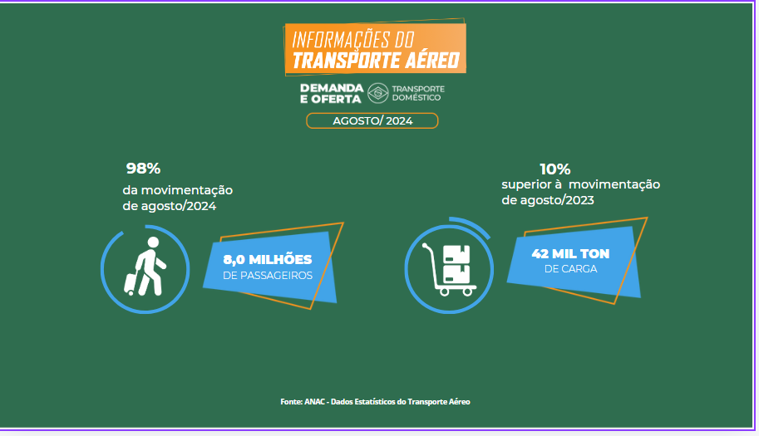
Panorama mensal

Slide 28
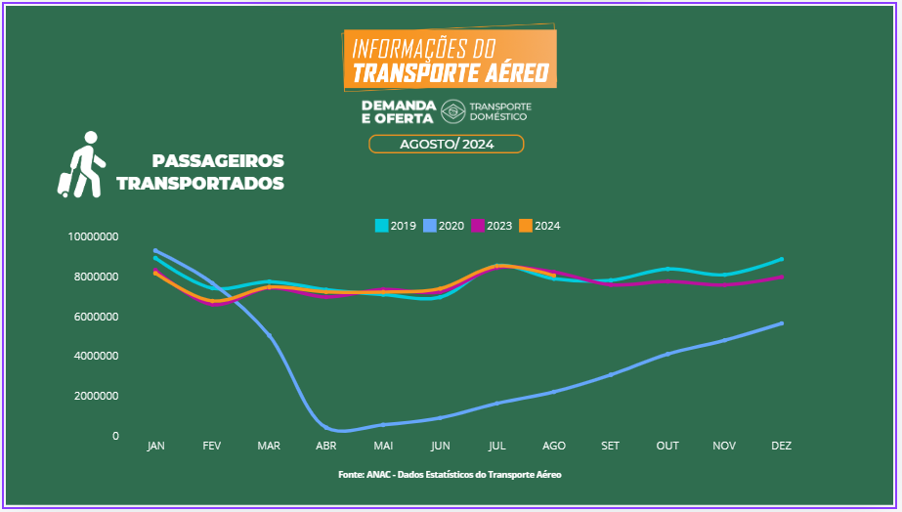
Panorama mensal

Slide 29
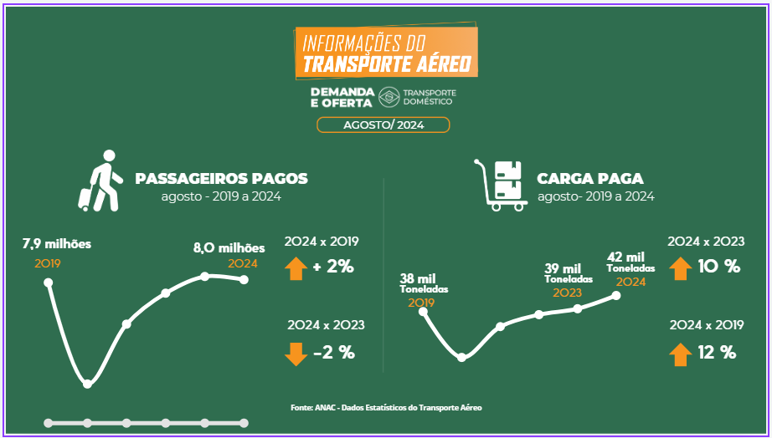
Panorama mensal

Slide 30
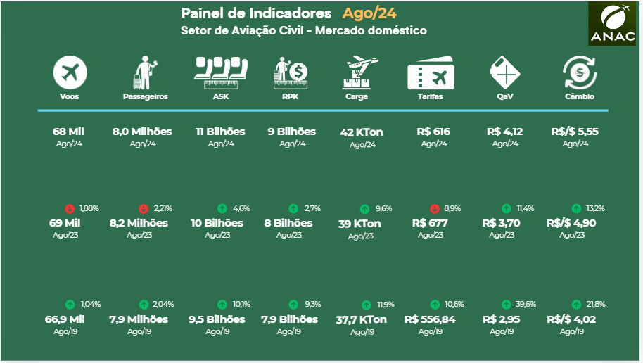
Panorama mensal

Slide 31
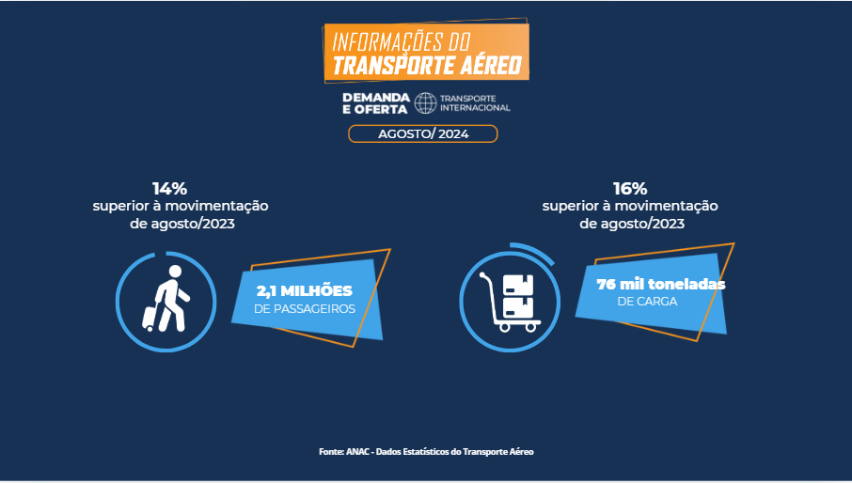
Panorama mensal

Slide 32
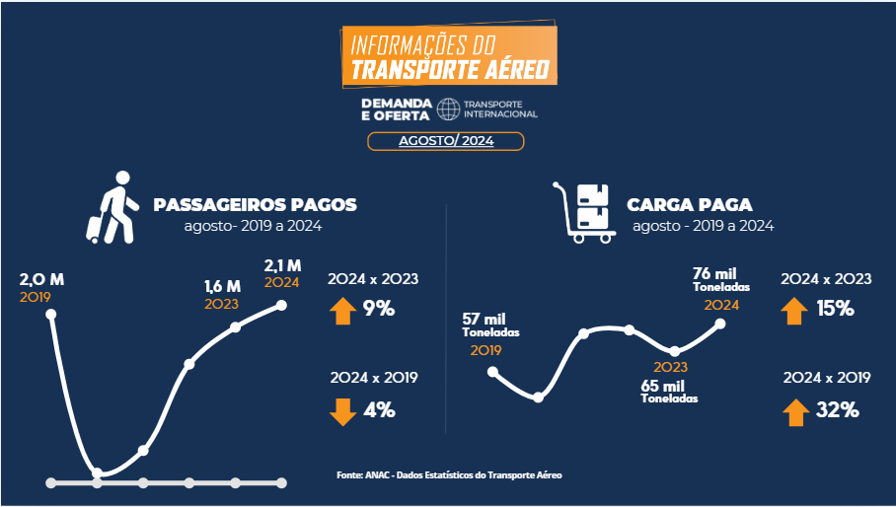
Panorama mensal

Slide 33
Passageiro internacional
A atualização da Base de Dados Estatísticos do Transporte Aéreo Brasileiro com os dados de julho/24 registrou o 40º crescimento mensal seguido do tráfego internacional de passageiros, que cresce desde abril de 2021 na magnitude de duas casas decimais.
2,3 milhões de passageiros transportados em julho 2024 registrou o recorde para um mês de julho de toda a série histórica.
O crescimento é uniformemente distribuído entre as rotas?
Há equilíbrio no fluxo do crescimento entre o Brasil e o exterior?
São os brasileiros ou os estrangeiros que estão viajando mais?
Como está o comportamento dos valores das tarifas internacionais?

Slide 34
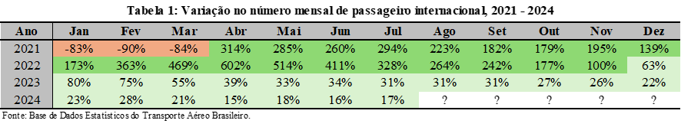
Passageiro internacional
Em 12 de março de 2020 a Organização Nacional de Saúde – ONS declarou a pandemia. Recuperação em abril/21, justamente um ano após o transporte aéreo mundial registrar sua pior crise. 40 mil passageiros internacionais em abril/20, grande parte desse total por meios de programa de repatriação.

Slide 35
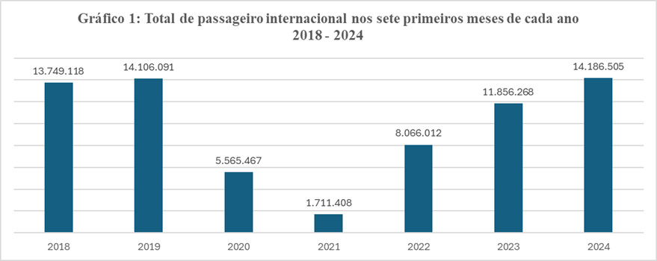
Passageiro internacional

Slide 36
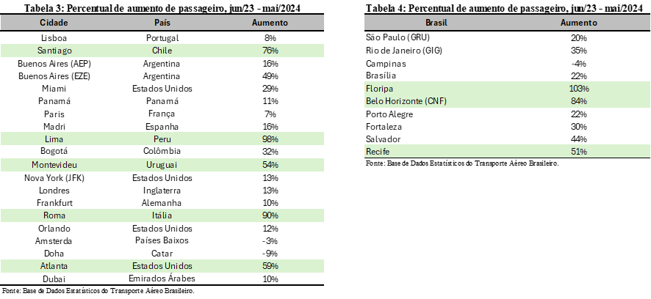
Passageiro internacional

Slide 37
Passageiro internacional
Quando calculamos o percentual de passageiros com origem no Brasil, tem-se para os últimos 12 meses 50,6%, de forma complementar, 49,4% vieram do exterior para o Brasil.
Os percentuais para o período de 12 meses imediatamente anterior foram de 50,9% com origem no Brasil e 49,1% com origem no exterior.
Assim, parece não haver mudança no comportamento desse fluxo, que sugere um equilíbrio, com pequena diferença em favor da emigração.

Slide 38
Passageiro internacional
Há mais brasileiros ou estrangeiros? Onde está essa informação?
A participação das empresas brasileiras subiu de 29% (junho/22 a maio/23) para 32% (junho/23 a maio/24). Há correlação?
Câmbio.

Slide 39
Thiago Juntolli Vilhena
thiago.vilhena@anac.gov.br
Gerência Técnica de Dados de Mercado (GTDM)

